Slide 1


新冠肺炎主题网站
同心协力
共克时艰
@NKtoString小组
Notes:
版权声明：精品模板商业授权，请联系【设计】:https://，专业PPT老师为你解决所有PPT问题！

Slide 2






CONTENTS
01
小组成员&代码分工
02
数据库设计
03
功能展示&部分代码
04
文档分工

Slide 3


PART
01
组内成员&
代码分工

Slide 4





PART
01
Team member
组内成员
25%
25%
25%
25%
1811431
物联网工程
1811432
物联网工程
1811391
1811340
信安法
1811364
计科
@王鹏 组长
@王润泽 组员
@黄林澜 组员
@刘衍辰 陈横 组员

Slide 5
Work distribution
PART
01
代码分工
TITLE
TITLE
TITLE
TITLE
1811431王鹏
前后台视图模板以及留言管理+实时数据以及疫情趋势图
1811432王润泽
前后台个人信息和管理以及中国疫情图
1811364黄林澜
前后台文章发布和管理以及世界疫情图
1811391刘衍辰1811340陈横
前后台疫情知识，辟谣与防护发布管理，作业模块

Slide 6


PART
02
数据库设计

Slide 7
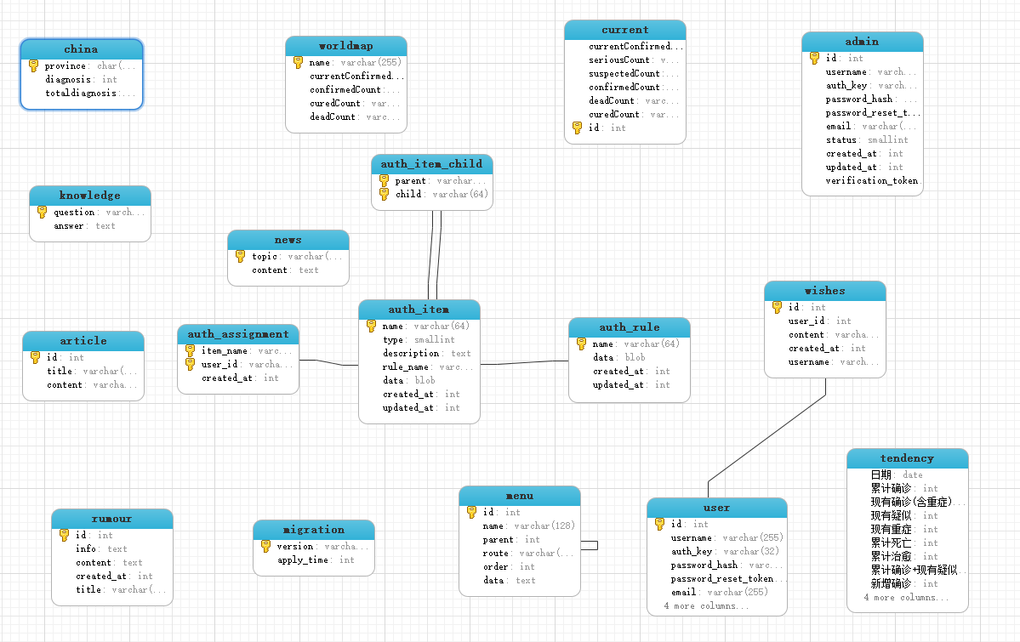

数据库设计细节
@王鹏
PART
02
数据库设计
本次互联网数据库项目针对新型冠状病毒所引发的肺炎疫情为背景，展开疫情当前所呈现出的趋势进行可视化的呈现例如具体人数、各个国家的情况以及图表的形式展示一段时间以来中国的疫情发展情况进行了展示并且加入了疫情文章、留言系统、新闻系统、谣言板块和知识科普等界面采用MVC设计框架进行前后台分离式设计。管理员、普通用户和未登录的浏览用户拥有不同的权限。一共生成了17张表
TITLE HERE

Slide 8

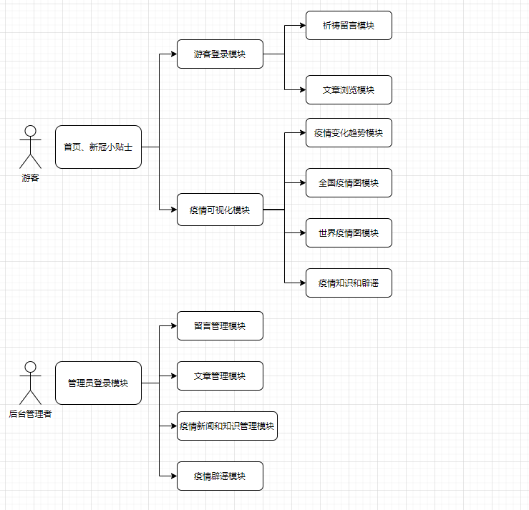
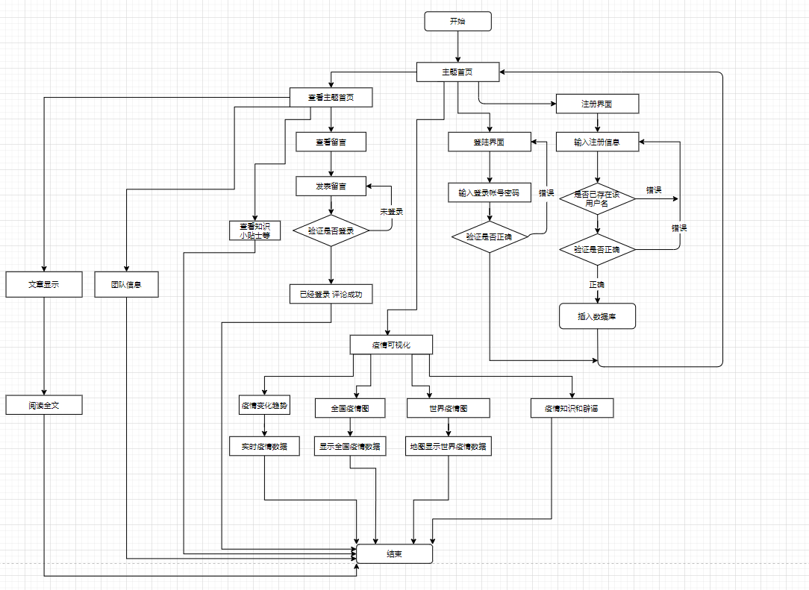

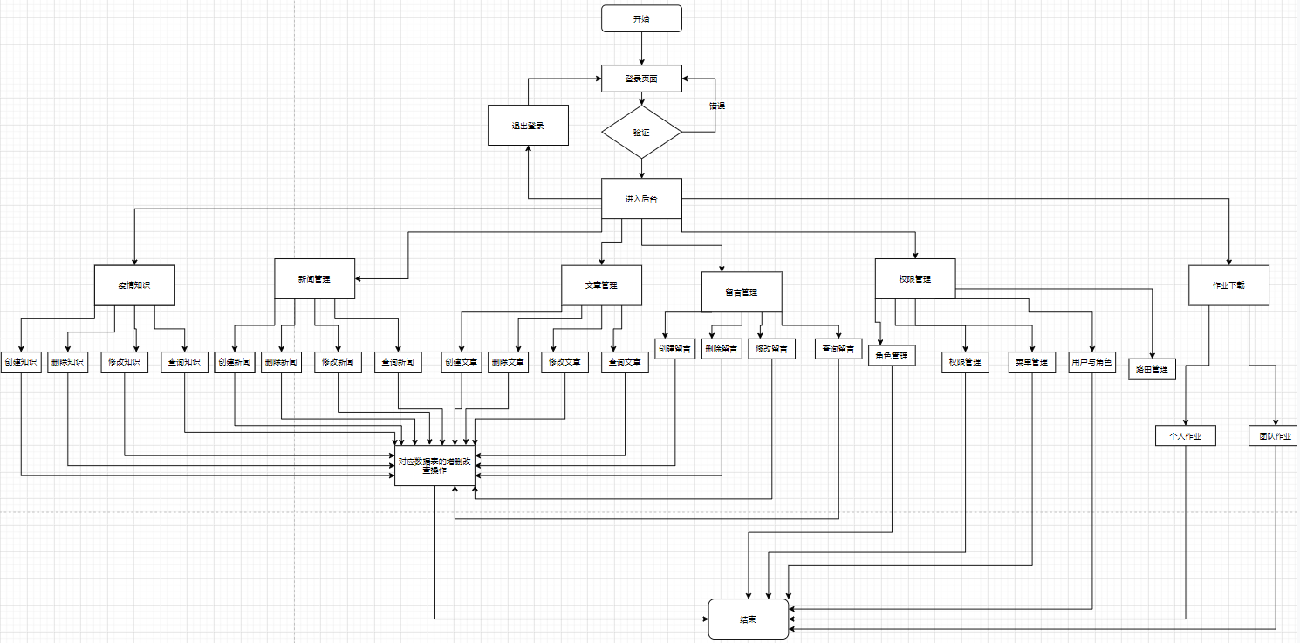
PART
03
游客可以浏览Home页面，如果留言需要注册登录。
非登录状态显示：
前台模板
@王鹏
home
01
02
模块图
流程图

Slide 9
PART
03
功能展示&
部分代码

Slide 10

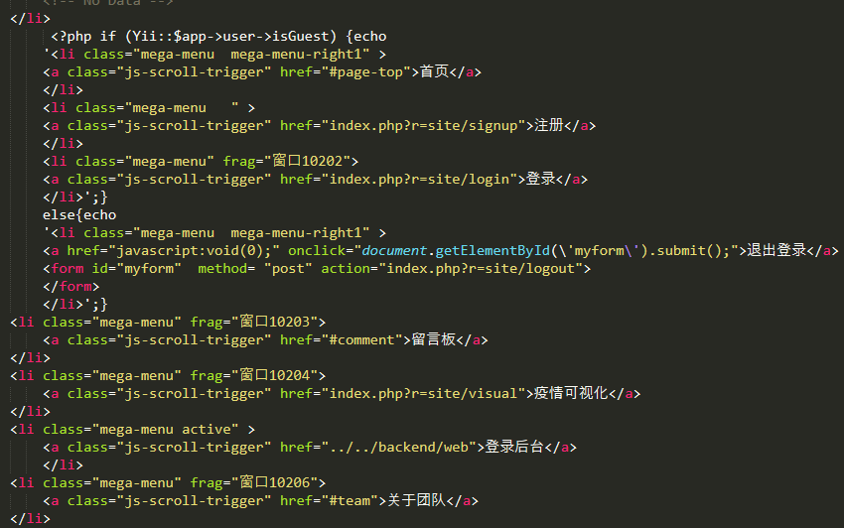

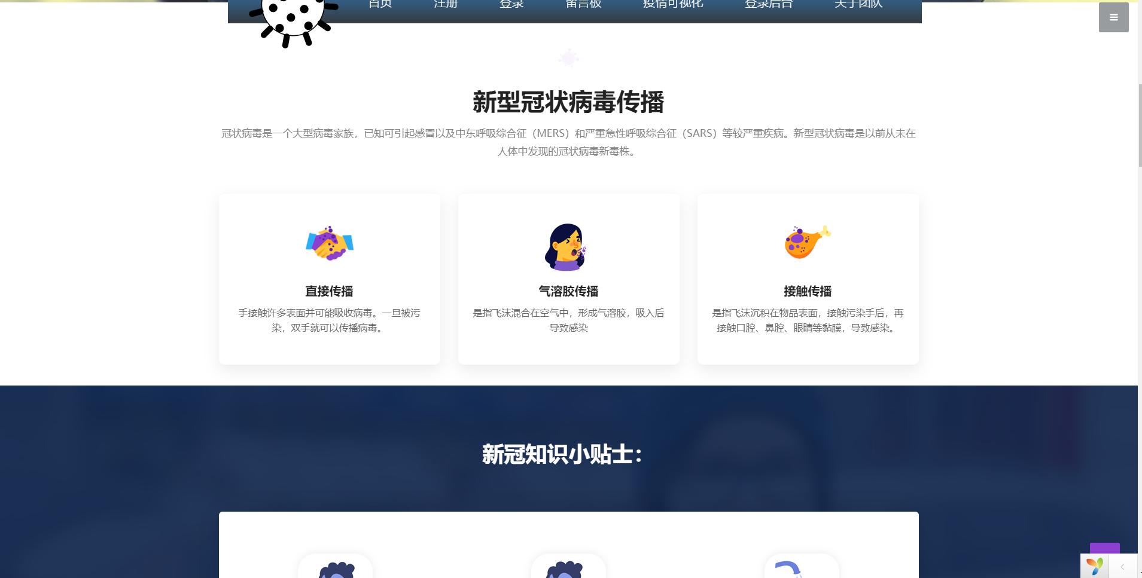

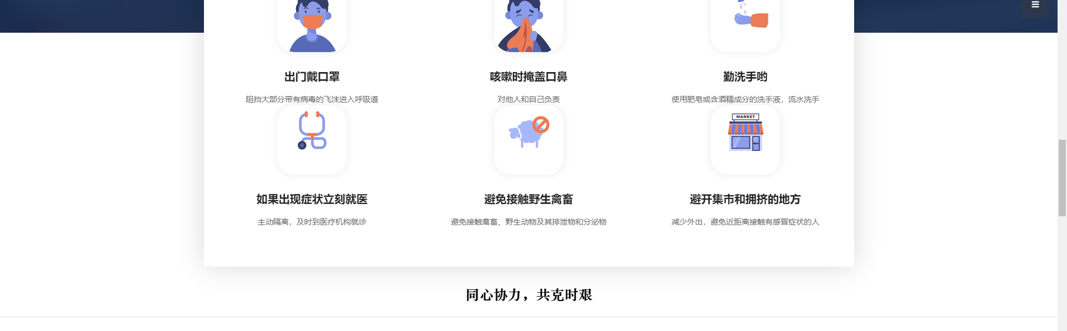
PART
03
@1811431王鹏
前台模板
home
01
02
03
Home页面
导航栏
主要代码
游客可以浏览Home页面，如果留言需要注册登录。
非登录状态显示：
登录状态显示：
1.大体都套用的模板
2.导航栏的目的是方便实现各页面的跳转。
主要使用关于Covid的bootstrap前端模板

Slide 11
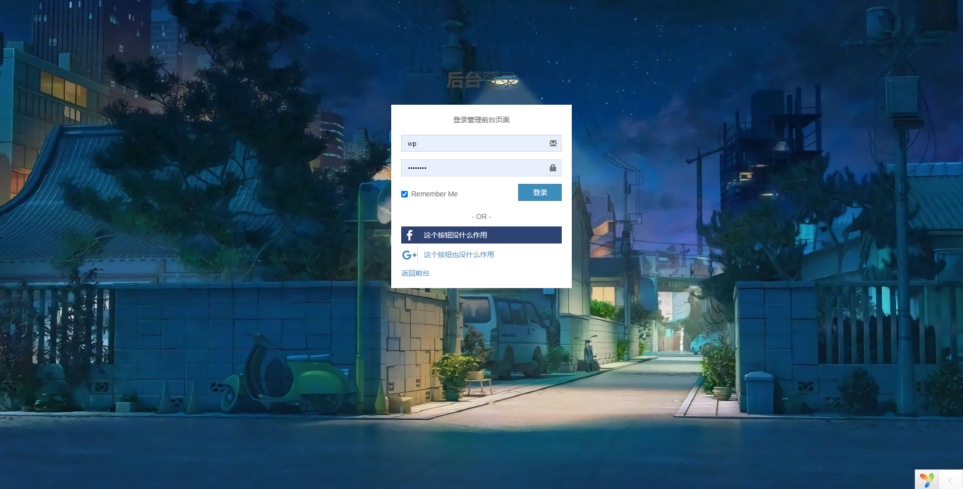

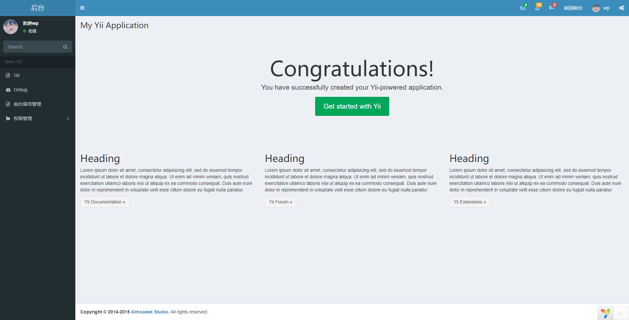
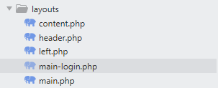
PART
03
@1811431王鹏
整合Adminlte主题
后台模板
backend
后台登录页面
前台登录页面
因为整合了模板，所有的注册登录界面均是左图所示的风格
管理页面
整合步骤
后台管理模板，包括管理，个人信息管理，文留言章等
使用composer下载composer require dmstr/yii2-adminlte-asset “2.*”。之后复制整个vendor/dmstr/yii2-adminlte-asset/example-views/yiisoft/yii2-app目录下的layouts目录和site目录到backend/views，覆盖原始文件
views下的layouts模板格式

Slide 12
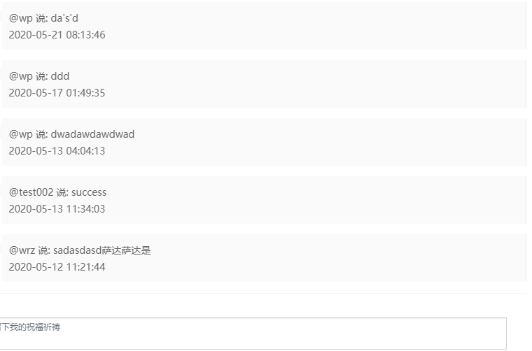
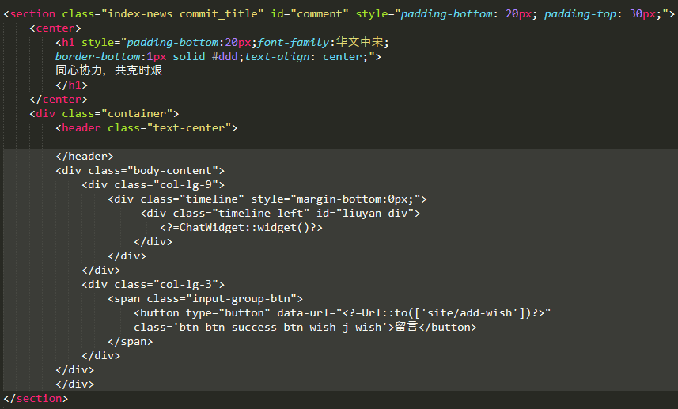
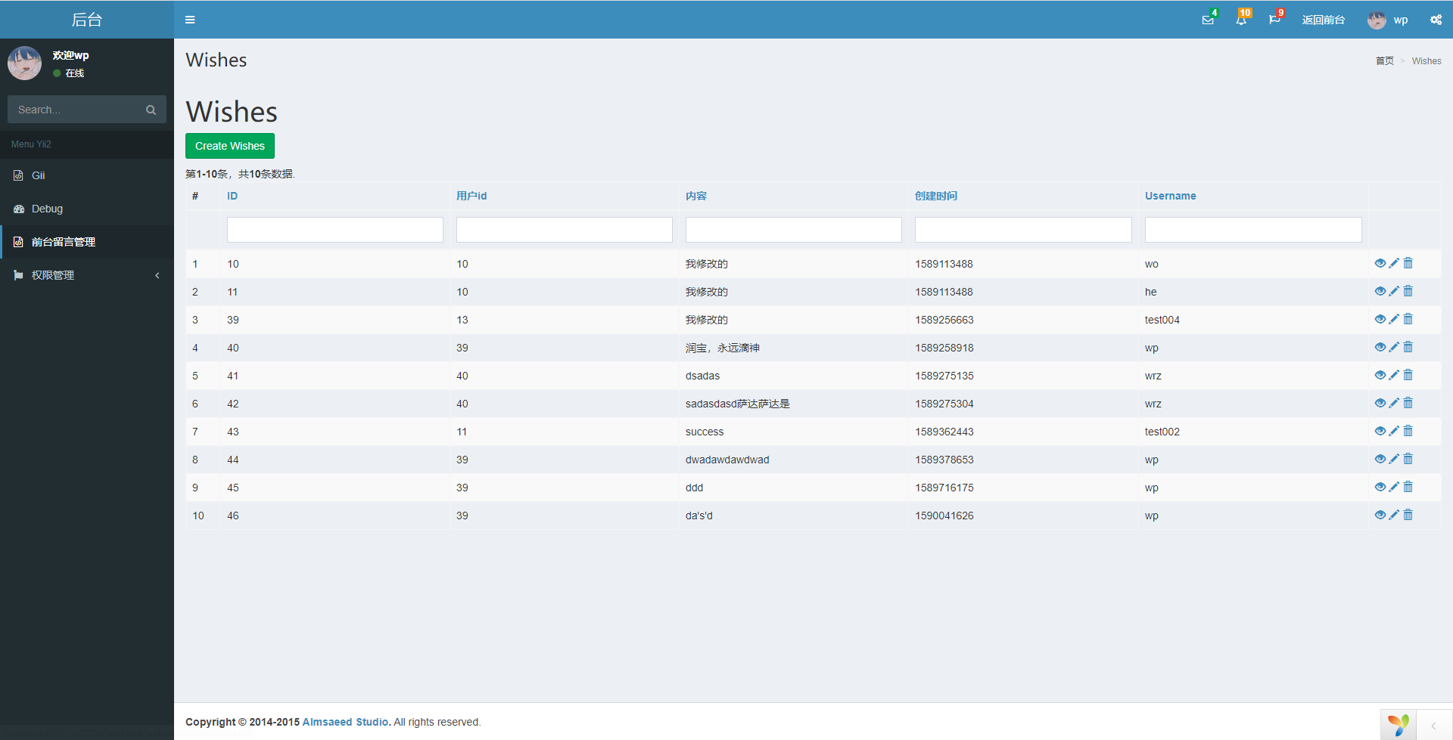
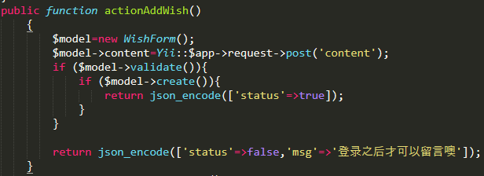
PART
03
前台留言&
@1811431王鹏
后台管理
前台显示页面
主要代码(frontend)
Model层由Gii自动生成
View层
Tips：
游客可以浏览Home页面，但无法进行留言，如果留言需要注册登录
后台管理页面
Controller层
Tips：
后台管理员可以对留言进行增删改查操作
Ps：后台管理的实现在实现文档中已经说明，这里不再赘述

Slide 13



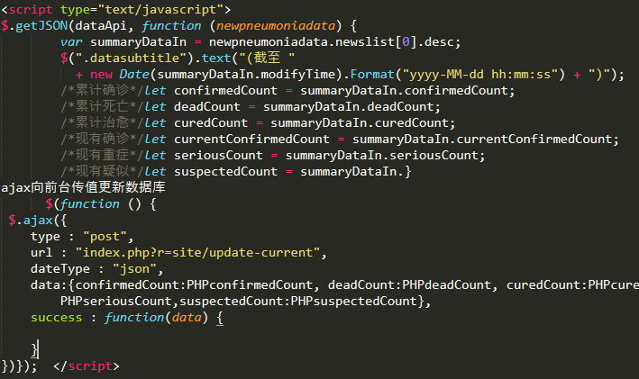

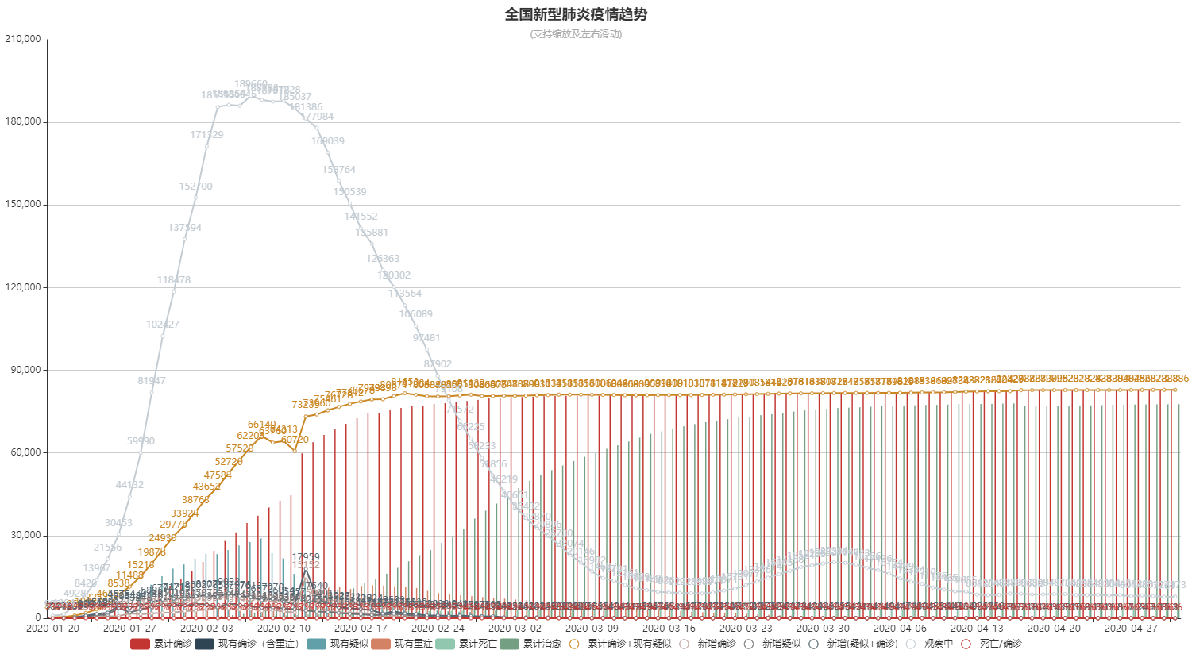
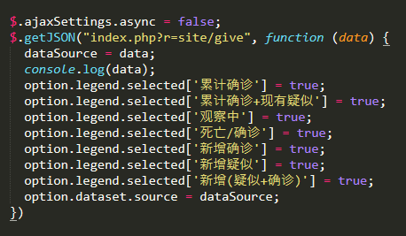
PART
03
实时疫情数据
效果图如下
变化趋势（截止到5.1）
@1811431王鹏
实时数据来源于天行数据API，每十分钟自动重新爬取，如果数据发生变化，则数据重新入库。主要代码如下：
这里用了echarts插件将数据库的数据生成了json网页，通过getjson方法获得数据.主要代码如下：

Slide 14
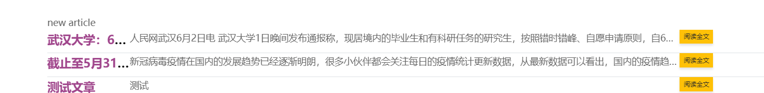
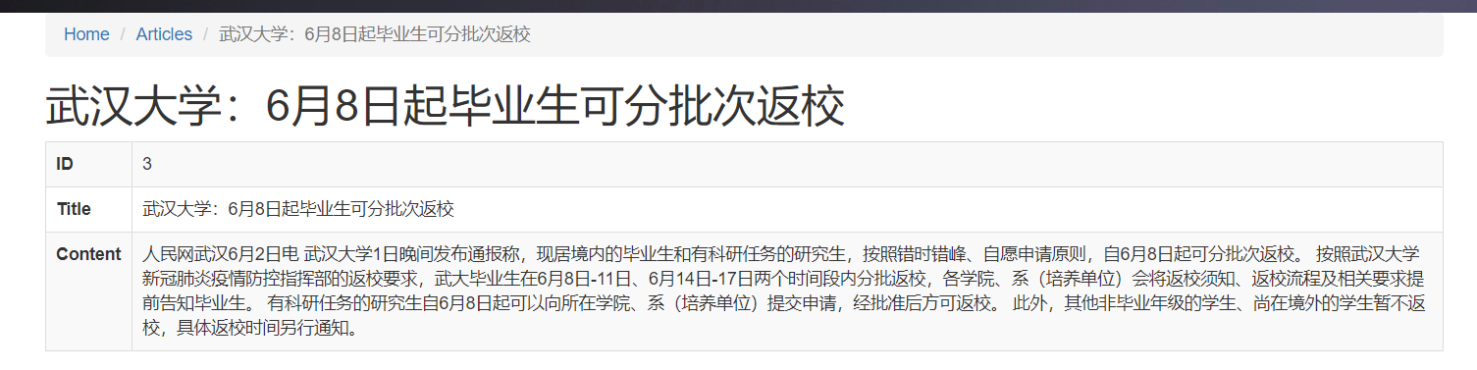
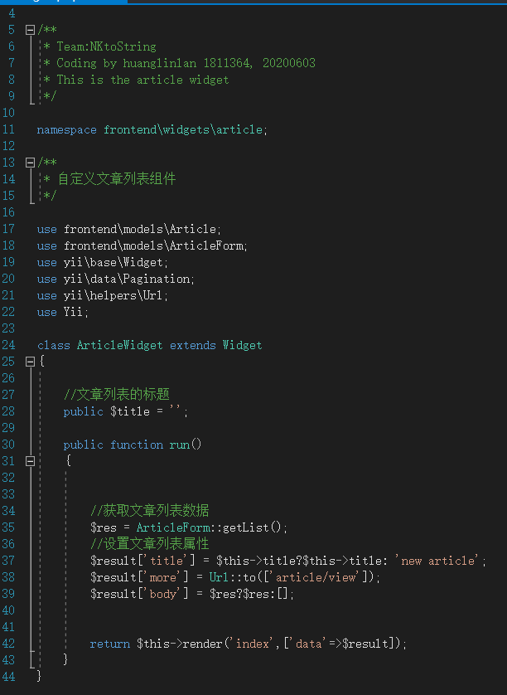
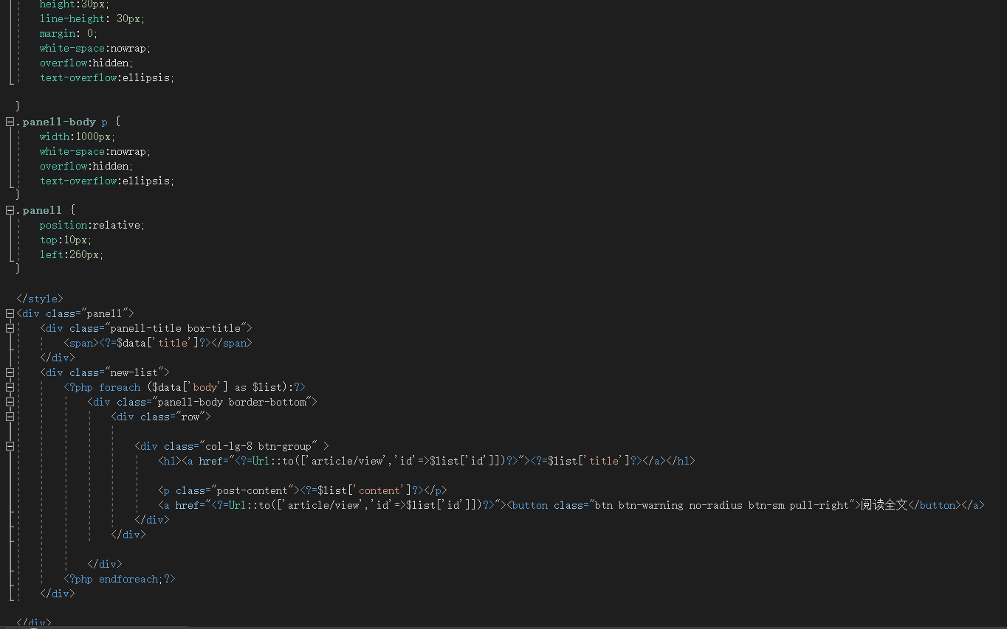
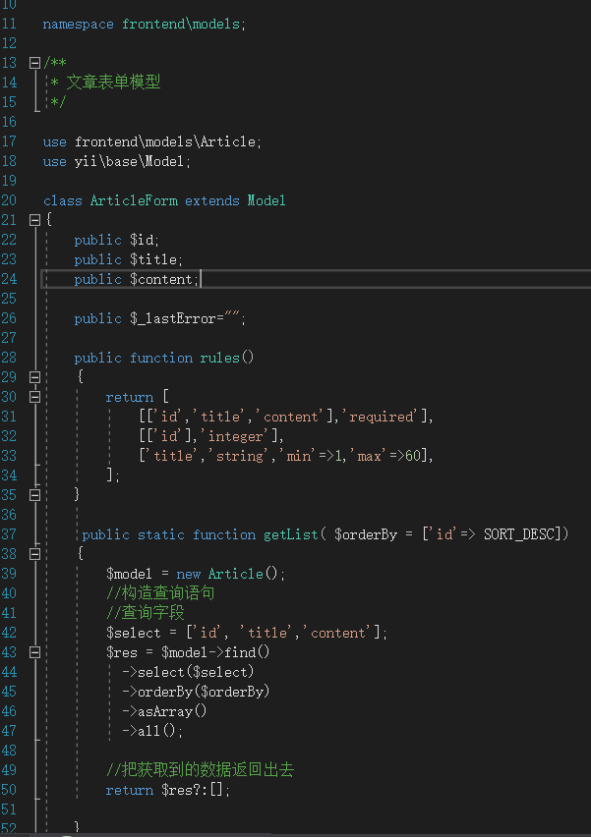
PART
03
前台文章&
@1811364黄林澜
后台文章管理
前台显示页面
文章本身的Model、controller、view主要由Gii自动生成
主要代码(frontend)
新增自定义的Widget
新增文章表单的Model

Slide 15
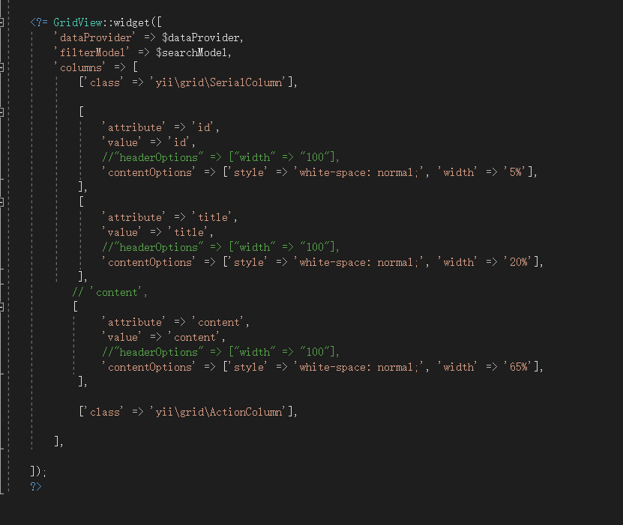
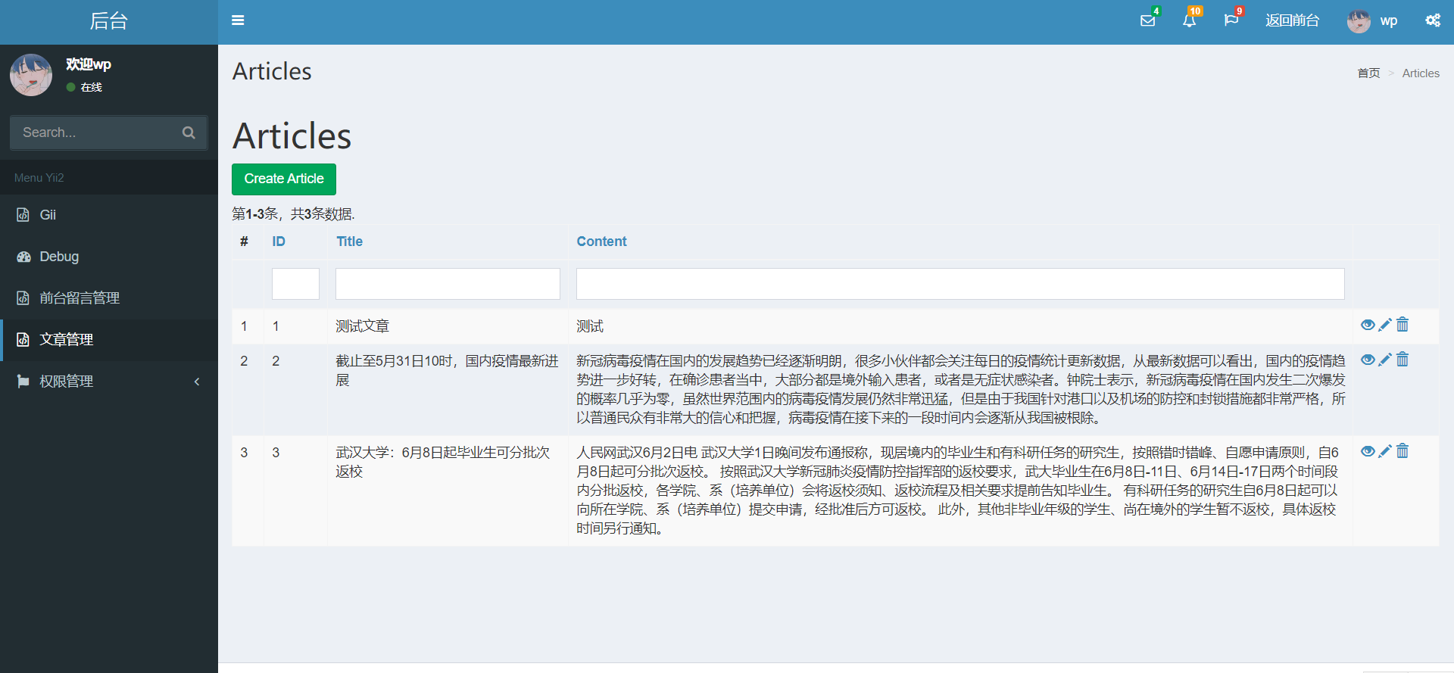
PART
03
前台文章&
@1811364黄林澜
后台文章管理
View层
主要代码(frontend)
Tips：
View层修改了GridView的显示属性，更加适合后台观看
Model、controller层由Gii自动生成
后台管理页面
Tips：
后台管理员可以对留言进行增删改查操作

Slide 16
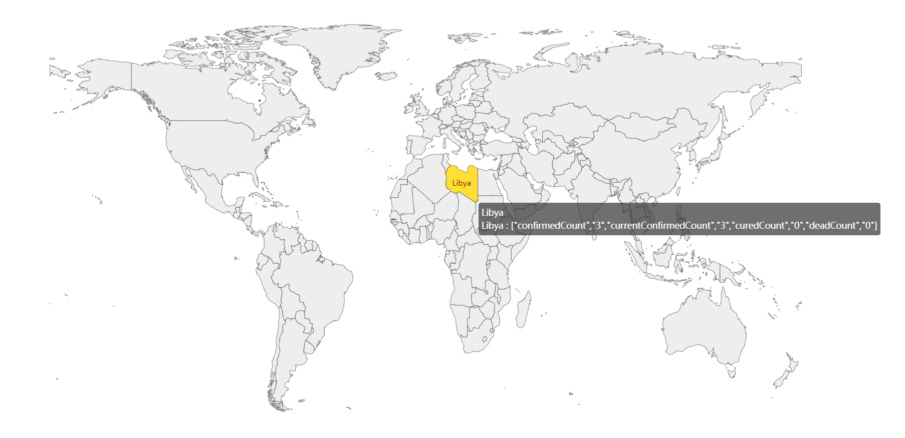
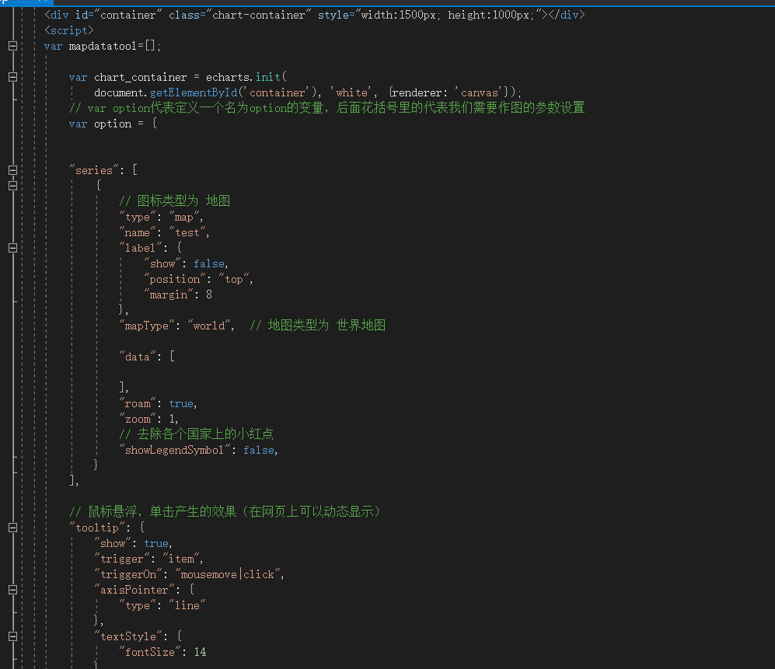
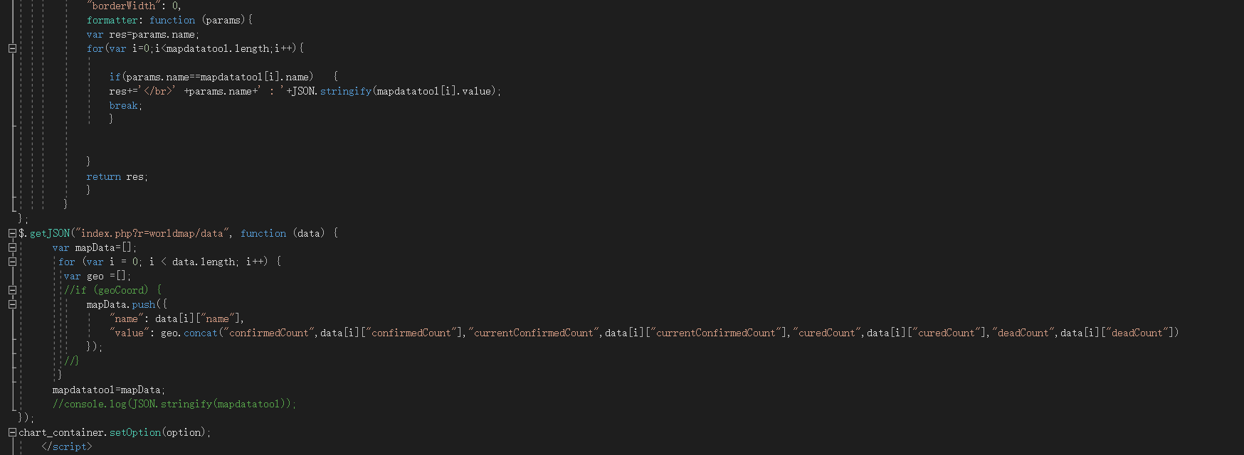
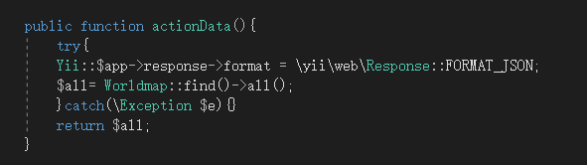
PART
03
世界地图和疫情信息
@1811364黄林澜
前台世界地图页面
主要代码(frontend)
View使用了echarts的map功能
Tips：
地图可以对鼠标悬浮位置做出反应，显示具体国家信息，且可以缩放
controller添加获取疫情信息的函数
Model自动生成

Slide 17
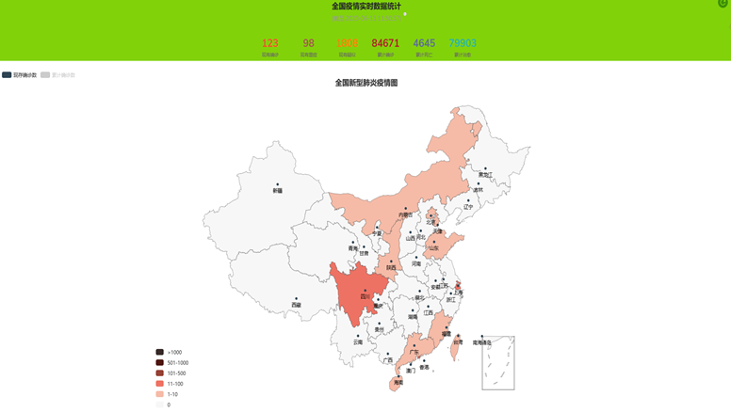
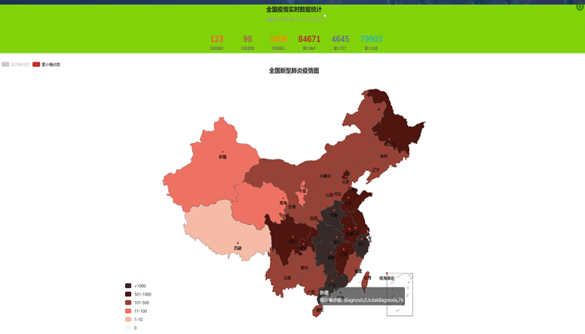
PART
03
中国地图和疫情信息
@1811432王润泽
前台世界地图页面
Tips：
地图可以对鼠标悬浮位置做出反应，显示具体省份信息，且左上角可以切换数据

Slide 18
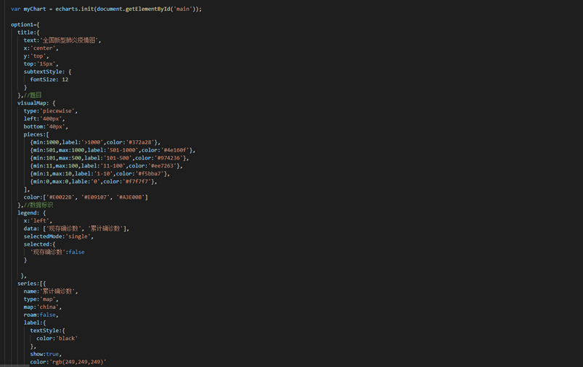
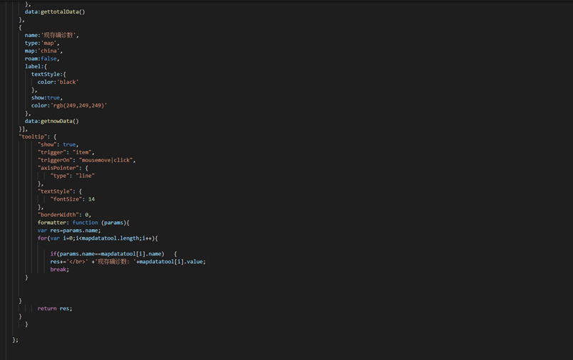
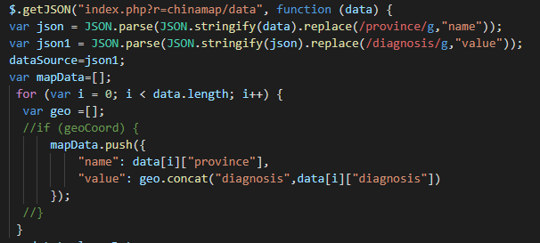
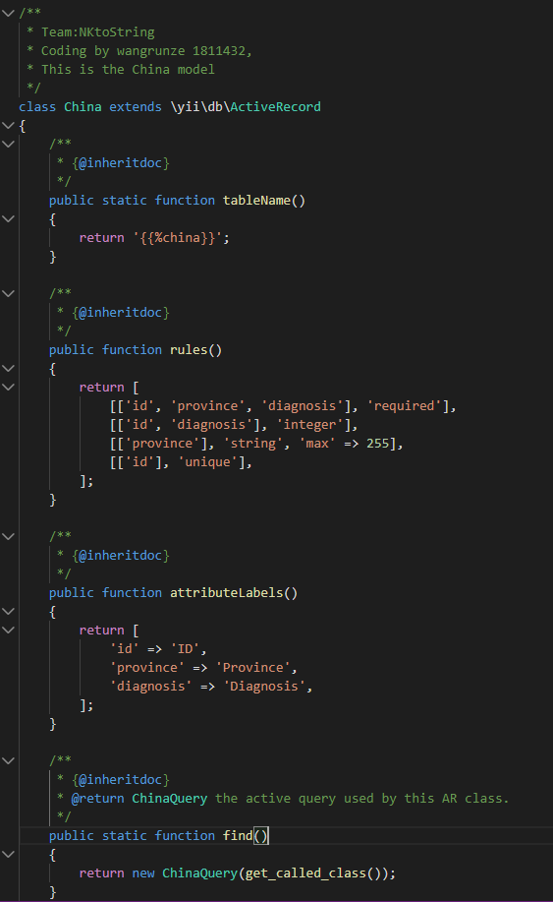
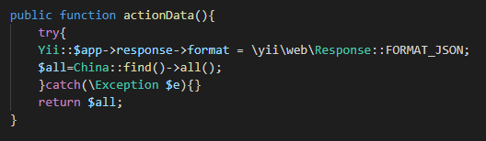
PART
03
中国地图和疫情信息
@1811432王润泽
主要代码展示(frontend)
View使用了echarts的map功能
数据通过控制器生成JSON网页，再通过getjson获取数据
Models通过gii生成
controller添加获取疫情信息的函数
getnowdata()
与gettotaldata()函数分别获取不同数据

Slide 19
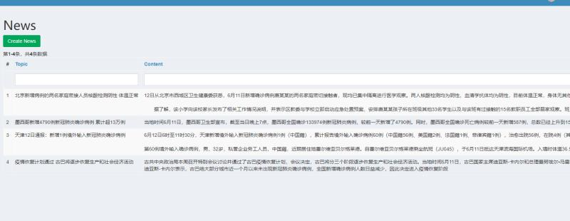
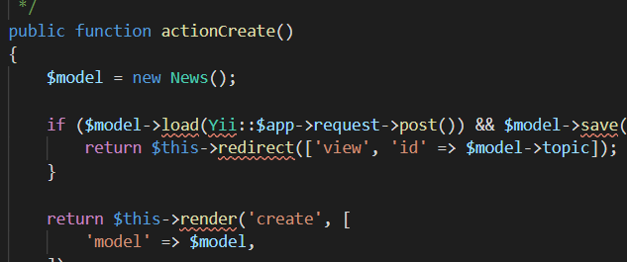
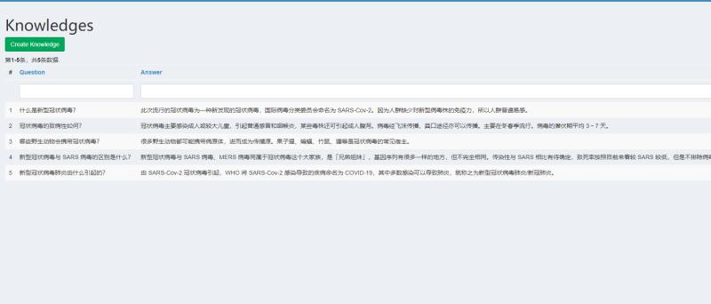
PART
03
前台新闻&知识
@1811391 刘衍辰
后台管理
后台显示页面
主要代码(frontend)
V
Tips：
后台管理员可以对新闻进行增删改查操作
Ps：有相应的管理权限

Slide 20
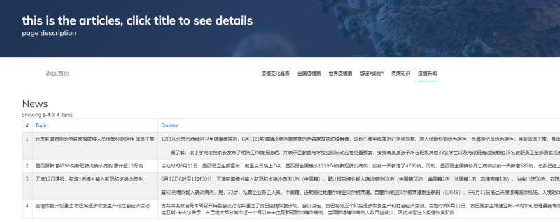
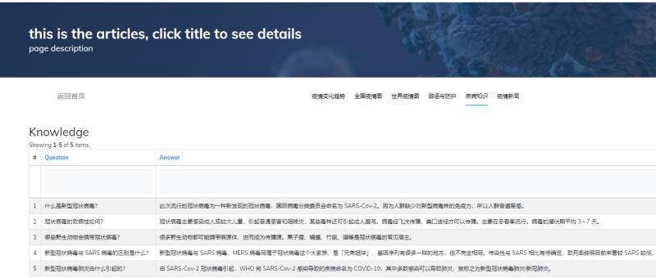
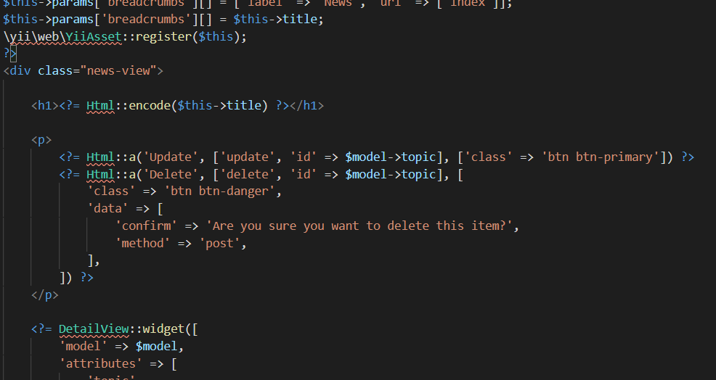
PART
03
新闻前台公示
效果图如下
@1811391刘衍辰
显示新闻列表，可以获得相应的新闻详情，新闻列表如下，有相应的标题，简介等
前台列表实现代码：

Slide 21
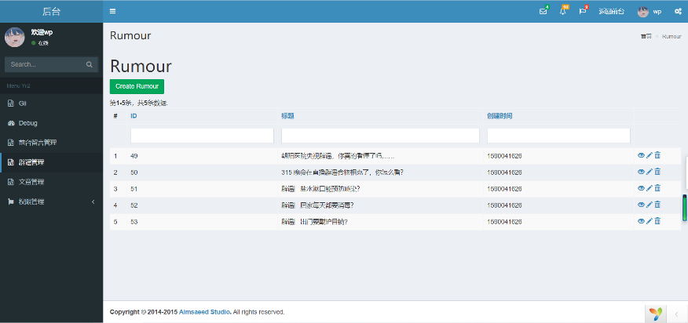
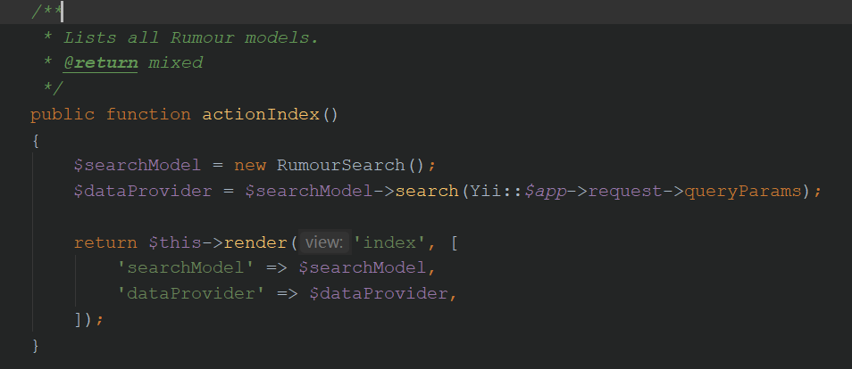
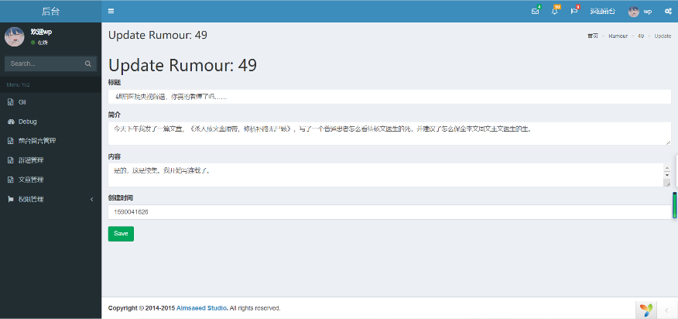
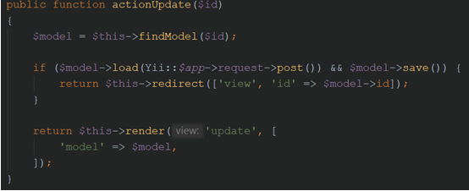
PART
03
前台留言&
@1811340 陈横
后台管理
后台显示页面
主要代码(frontend)
V
Tips：
后台管理员可以对留言进行增删改查操作
Ps：有相应的管理权限

Slide 22
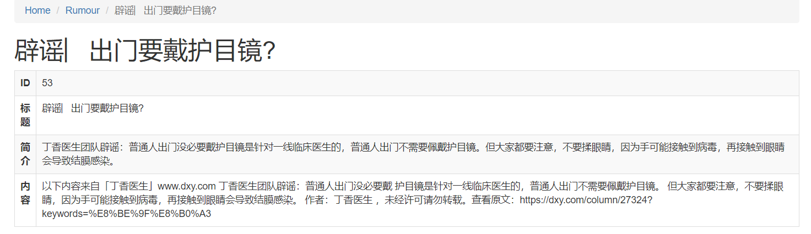
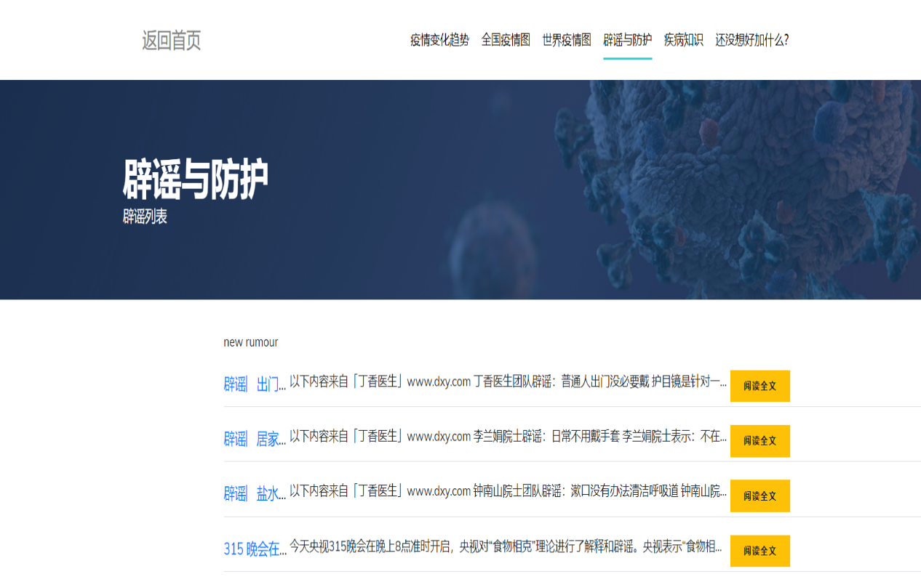
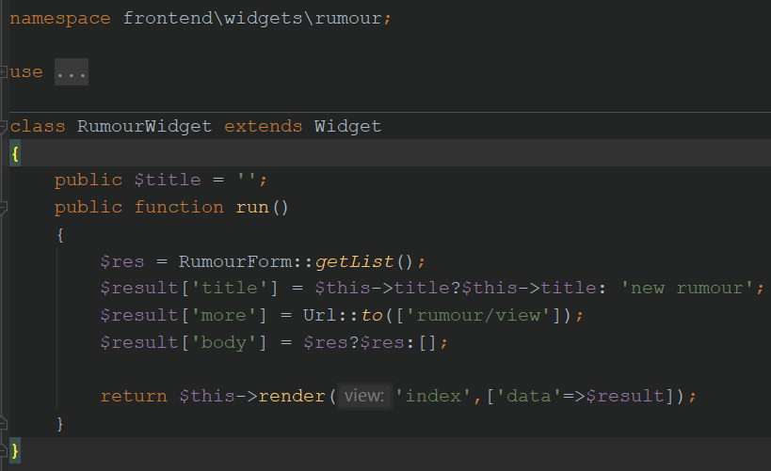
PART
03
谣言前台公示
效果图如下
@1811340 陈横
显示谣言列表，可以获得相应的谣言详情，谣言列表如下，有相应的标题，简介等
前台列表实现代码：

Slide 23
PART
04
文档分工

Slide 24



PART
04
文档分工
1. 需求文档 @黄林澜
1
2. 设计文档：
流程图 @王鹏
模块图 @黄林澜、王鹏
数据库 @刘衍辰、王鹏
2
3.实现文档 @NKtoString全体成员
3
4. 用户手册 @王润泽
5.部署文档 @陈横
4
6. 项目展示 @NKtoString全体组员
7. 文档总结和PPT汇总 @王鹏
…
8. 录屏讲解 @王鹏

Slide 25
THANK
YOUR

